Slide 1
中国文化
寻寻觅觅，冷冷清清，凄凄惨惨戚戚。乍暖还寒时候，最难将息。三杯两盏淡酒，怎敌他、晚来风急？雁过也，正伤心，却是旧时相识。 满地黄花堆积。憔悴损，如今有谁堪摘？守着窗儿，独自怎生得黑？梧桐更兼细雨，到黄昏、点点滴滴。这次第，怎一个愁字了得！

Slide 2
目录
第一章
第二章
第三章
第四章

Slide 3
第一章
古老文明
寻寻觅觅，冷冷清清，凄凄惨惨戚戚。乍暖还寒时候，最难将息。三杯两盏淡酒，怎敌他、晚来风急？雁过也，正伤心，却是旧时相识。

Slide 4
古老文明
古老文明
寻寻觅觅，冷冷清清，凄凄惨惨戚戚。乍暖还寒时候，最难将息。三杯两盏淡酒，怎敌他、晚来风急？雁过也，正伤心，却是旧时相识。
寻寻觅觅，冷冷清清，凄凄惨惨戚戚。乍暖还寒时候，最难将息。三杯两盏淡酒，怎敌他、晚来风急？雁过也，正伤心，却是旧时相识。

Slide 5
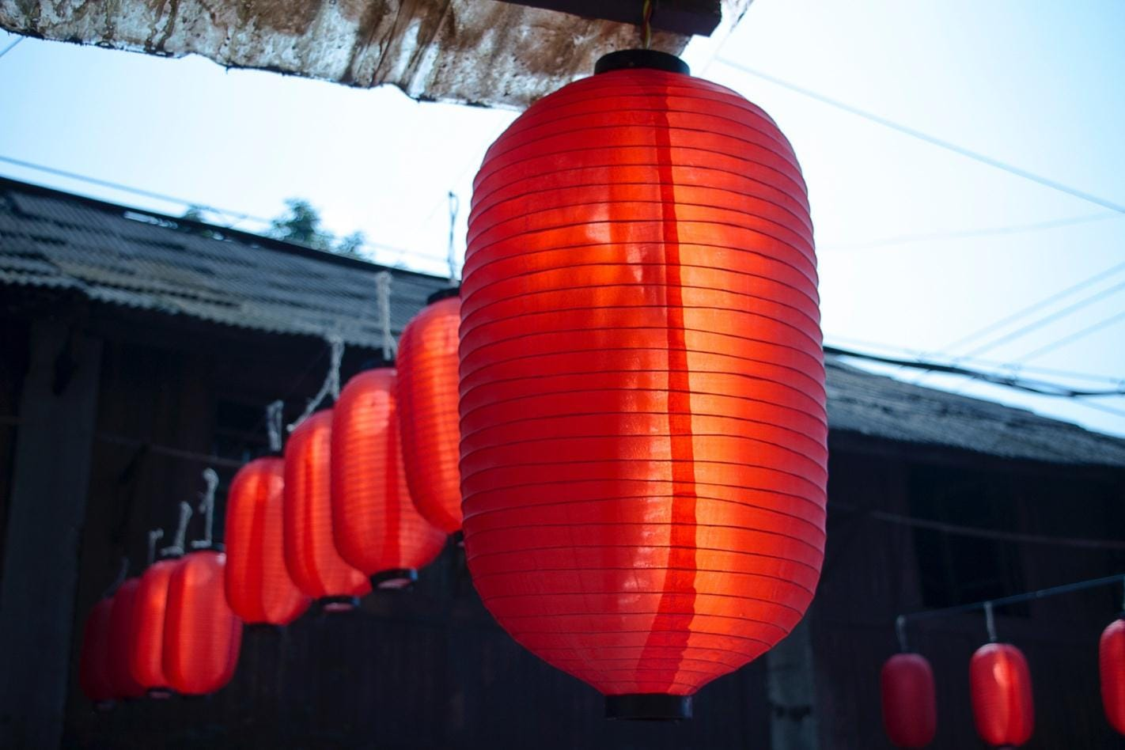
古老文明
寻寻觅觅，冷冷清清，凄凄惨惨戚戚。乍暖还寒时候，最难将息。三杯两盏淡酒，怎敌他、晚来风急？雁过也，正伤心，却是旧时相识。

Slide 6
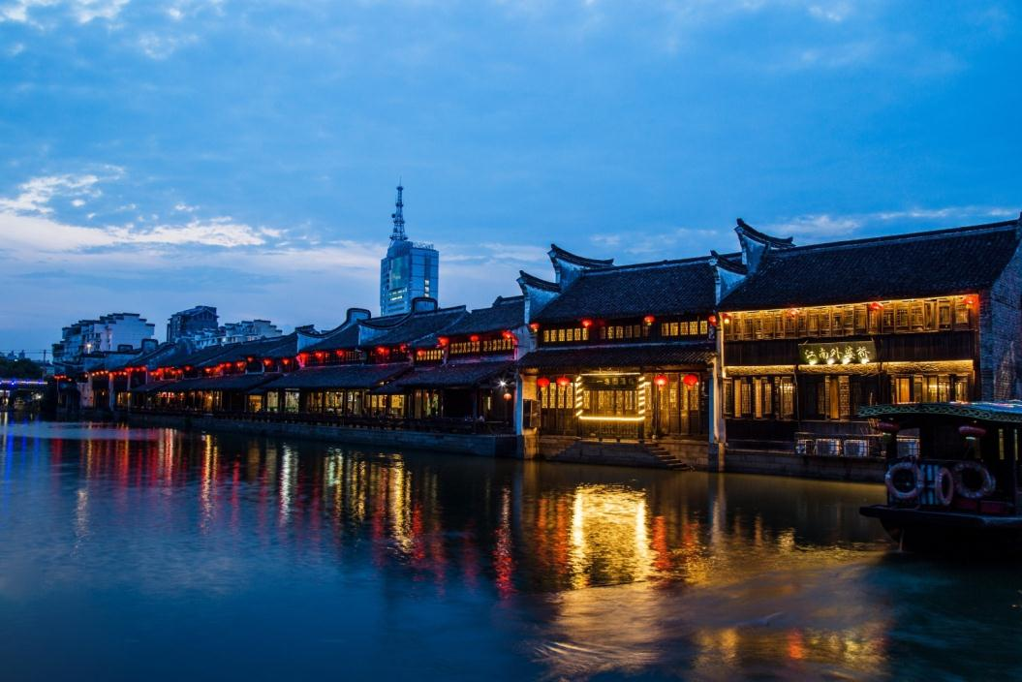
古老文明
寻寻觅觅，冷冷清清，凄凄惨惨戚戚。乍暖还寒时候，最难将息。三杯两盏淡酒，怎敌他、晚来风急？雁过也，正伤心，却是旧时相识。
古老文明
寻寻觅觅，冷冷清清，凄凄惨惨戚戚。乍暖还寒时候，最难将息。三杯两盏淡酒，怎敌他、晚来风急？雁过也，正伤心，却是旧时相识。

Slide 7
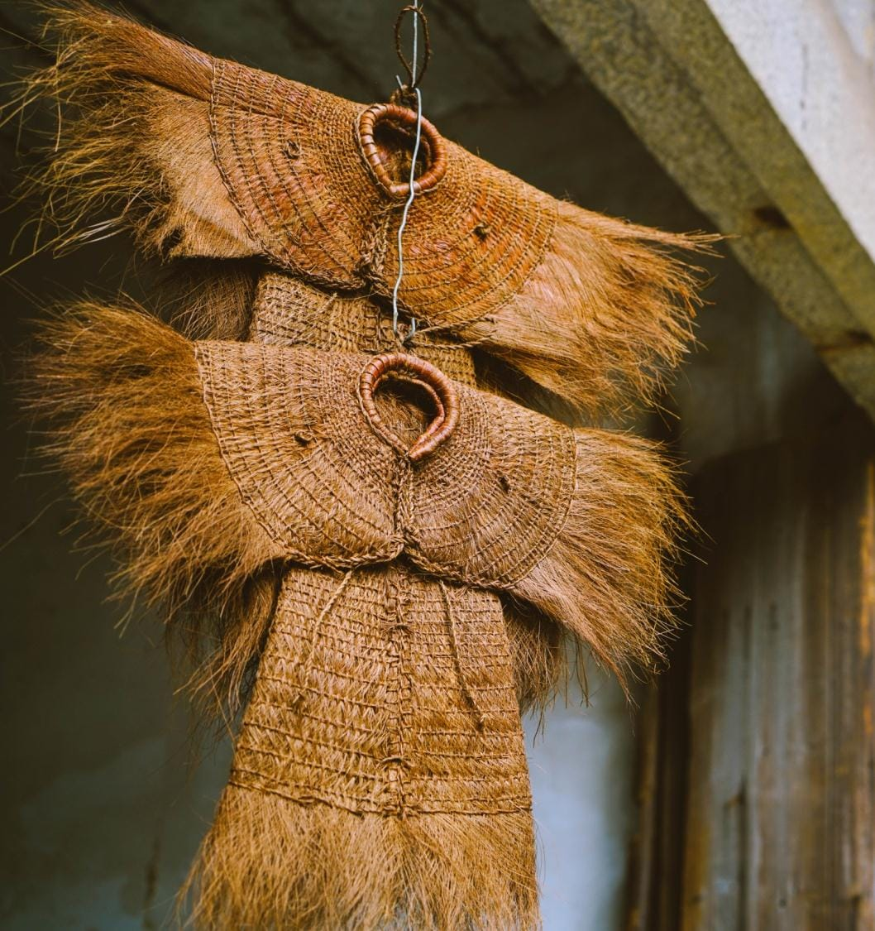
文化传承
寻寻觅觅，冷冷清清，凄凄惨惨戚戚。乍暖还寒时候，最难将息。三杯两盏淡酒，怎敌他、晚来风急？雁过也，正伤心，却是旧时相识。
文化传承
寻寻觅觅，冷冷清清，凄凄惨惨戚戚。乍暖还寒时候，最难将息。三杯两盏淡酒，怎敌他、晚来风急？雁过也，正伤心，却是旧时相识。

Slide 8
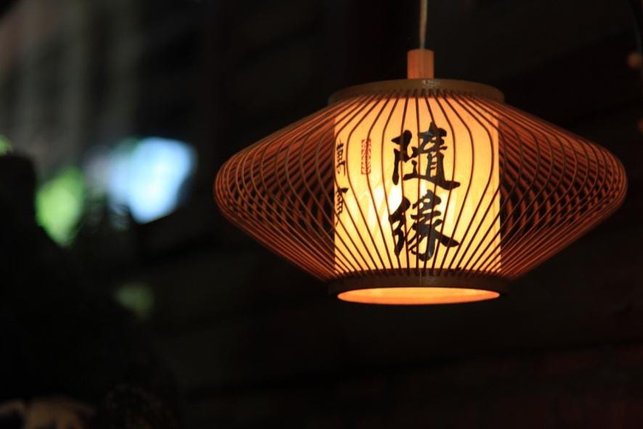
文化传承
寻寻觅觅，冷冷清清，凄凄惨惨戚戚。乍暖还寒时候，最难将息。三杯两盏淡酒，怎敌他、晚来风急？雁过也，正伤心，却是旧时相识。

Slide 9
第二章
文化传承
寻寻觅觅，冷冷清清，凄凄惨惨戚戚。乍暖还寒时候，最难将息。三杯两盏淡酒，怎敌他、晚来风急？雁过也，正伤心，却是旧时相识。

Slide 10
文化传承
寻寻觅觅，冷冷清清，凄凄惨惨戚戚。乍暖还寒时候，最难将息。三杯两盏淡酒，怎敌他、晚来风急？雁过也，正伤心，却是旧时相识。

Slide 11
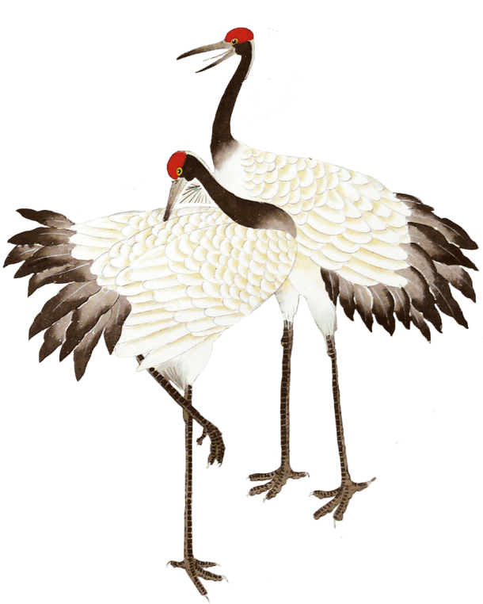
古老文明
寻寻觅觅，冷冷清清，凄凄惨惨戚戚。乍暖还寒时候，最难将息。三杯两盏淡酒，怎敌他、晚来风急？雁过也，正伤心，却是旧时相识。

Slide 12
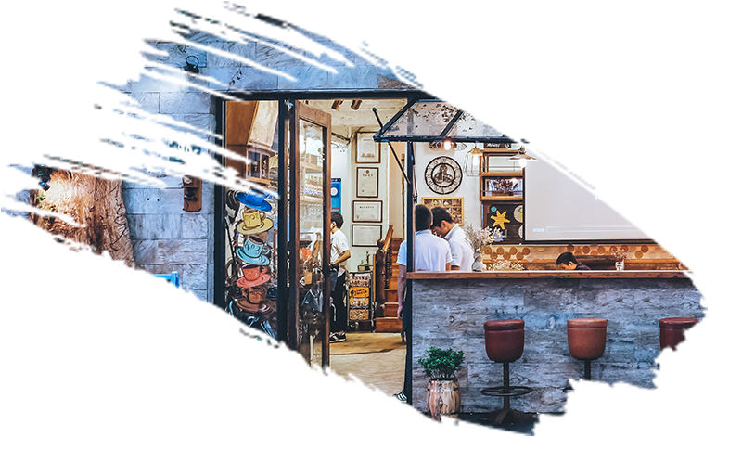
文化
寻寻觅觅，冷冷清清，凄凄惨惨戚戚。乍暖还寒时候，最难将息。三杯两盏淡酒，怎敌他、晚来风急？雁过也，正伤心，却是旧时相识。

Slide 13
第三章
文化记载
寻寻觅觅，冷冷清清，凄凄惨惨戚戚。乍暖还寒时候，最难将息。三杯两盏淡酒，怎敌他、晚来风急？雁过也，正伤心，却是旧时相识。
Notes:
PPT模板： www.1ppt.com/moban/ 行业PPT模板：www.1ppt.com/hangye/
节日PPT模板：www.1ppt.com/jieri/ PPT素材： www.1ppt.com/sucai/
PPT背景图片：www.1ppt.com/beijing/ PPT图表： www.1ppt.com/tubiao/
优秀PPT下载：www.1ppt.com/xiazai/ PPT教程： www.1ppt.com/powerpoint/
Word教程： www.1ppt.com/word/ Excel教程： www.1ppt.com/excel/
个人简历： www.1ppt.com/jianli/ PPT课件： www.1ppt.com/kejian/
手抄报： www.1ppt.com/shouchaobao/ 试题下载： www.1ppt.com/shiti/
教案下载： www.1ppt.com/jiaoan/ 字体下载： www.1ppt.com/ziti/

Slide 14
文化记载
寻寻觅觅，冷冷清清，凄凄惨惨戚戚。乍暖还寒时候，最难将息。三杯两盏淡酒，怎敌他、晚来风急？雁过也，正伤心，却是旧时相识。

Slide 15
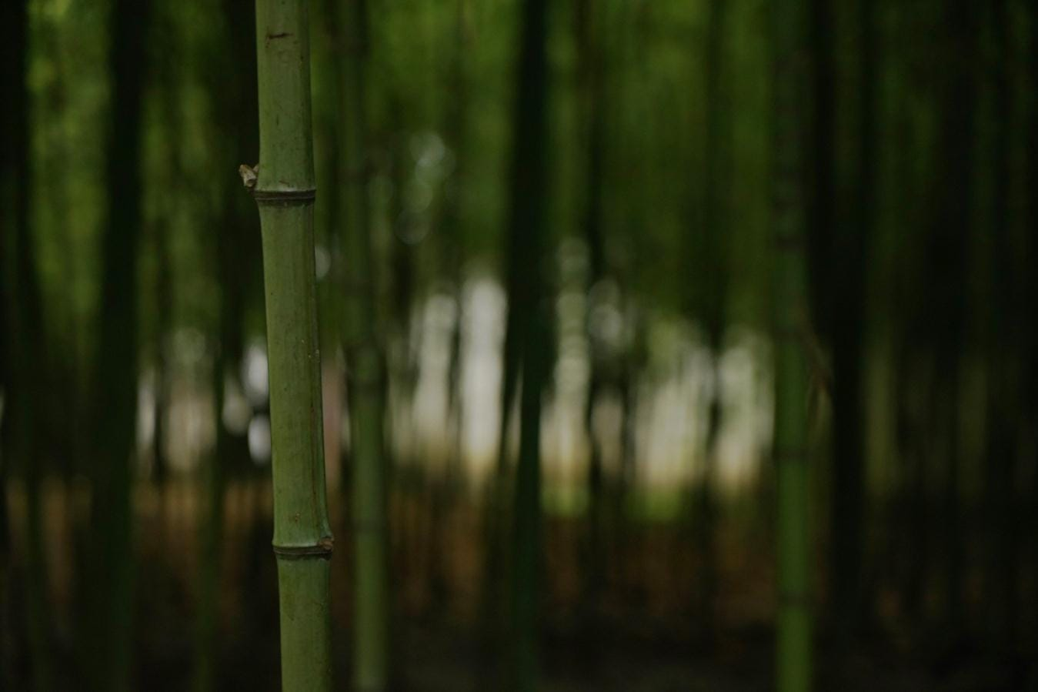
文化传承
文化记载
寻寻觅觅，冷冷清清，凄凄惨惨戚戚。乍暖还寒时候，最难将息。三杯两盏淡酒，怎敌他、晚来风急？雁过也，正伤心，却是旧时相识。
寻寻觅觅，冷冷清清，凄凄惨惨戚戚。乍暖还寒时候，最难将息。三杯两盏淡酒，怎敌他、晚来风急？雁过也，正伤心，却是旧时相识。

Slide 16
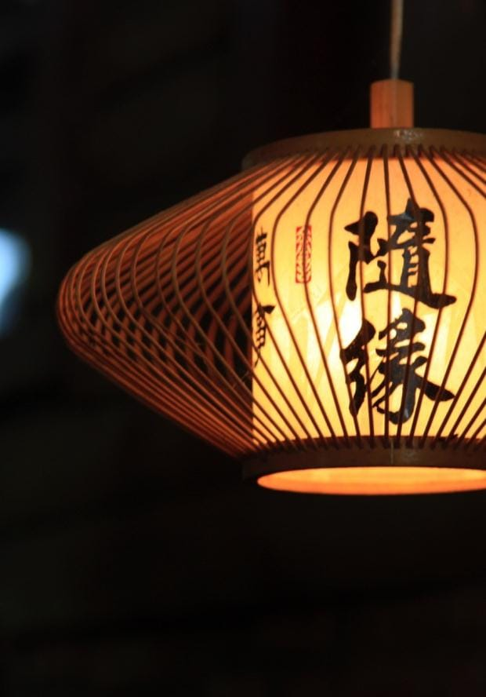
文化传承
寻寻觅觅，冷冷清清，凄凄惨惨戚戚。乍暖还寒时候，最难将息。三杯两盏淡酒，怎敌他、晚来风急？雁过也，正伤心，却是旧时相识。

Slide 17
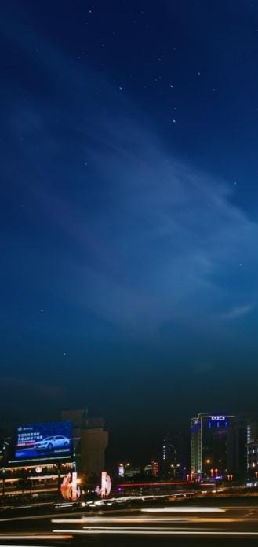
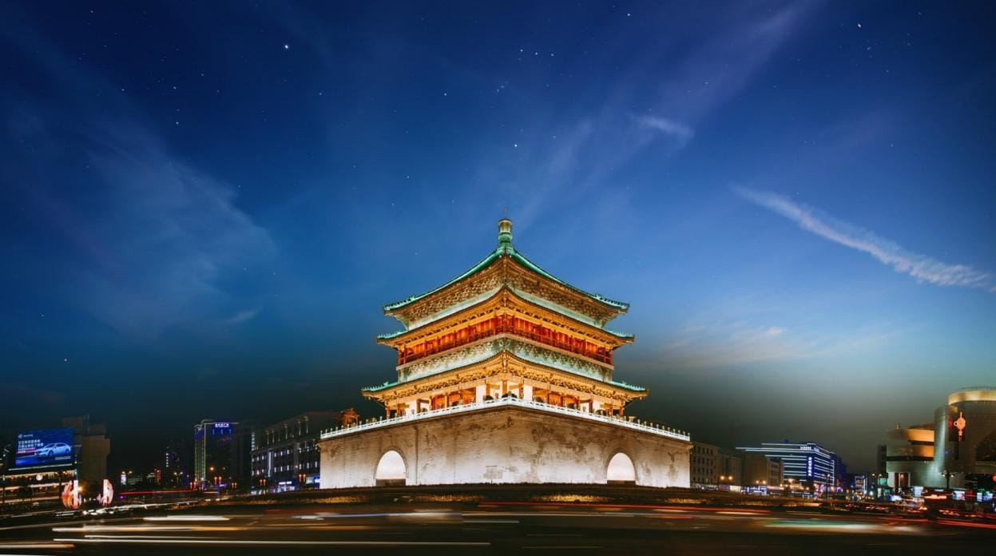
文化记载
寻寻觅觅，冷冷清清，凄凄惨惨戚戚。乍暖还寒时候，最难将息。三杯两盏淡酒，怎敌他、晚来风急？雁过也，正伤心，却是旧时相识。

Slide 18
第四章
艺术传承
寻寻觅觅，冷冷清清，凄凄惨惨戚戚。乍暖还寒时候，最难将息。三杯两盏淡酒，怎敌他、晚来风急？雁过也，正伤心，却是旧时相识。

Slide 19
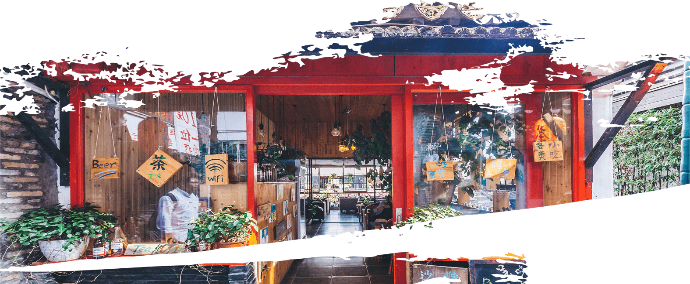
艺术传承
寻寻觅觅，冷冷清清，凄凄惨惨戚戚。乍暖还寒时候，最难将息。三杯两盏淡酒，怎敌他、晚来风急？雁过也，正伤心，却是旧时相识。

Slide 20
艺术传承
寻寻觅觅，冷冷清清，凄凄惨惨戚戚。乍暖还寒时候，最难将息。三杯两盏淡酒，怎敌他、晚来风急？雁过也，正伤心，却是旧时相识。

Slide 21
艺术传承
寻寻觅觅，冷冷清清，凄凄惨惨戚戚。乍暖还寒时候，最难将息。三杯两盏淡酒，怎敌他、晚来风急？雁过也，正伤心，却是旧时相识。

Slide 22
寻寻觅觅，冷冷清清，凄凄惨惨戚戚。乍暖还寒时候，最难将息。三杯两盏淡酒，怎敌他、晚来风急？雁过也，正伤心，却是旧时相识。
艺术传承
寻寻觅觅，冷冷清清，凄凄惨惨戚戚。乍暖还寒时候，最难将息。三杯两盏淡酒，怎敌他、晚来风急？雁过也，正伤心，却是旧时相识。
艺术传承

Slide 23
未完待续

